Slide 1
Årsregnskap 2022​
Kommunedirektør Stig Tore Johnsen​
Økonomi- og finansdirektør Geir Andersen​

Slide 2
160 mill.
Mindreforbruk 2022

Slide 3
340 mill.
Disposisjonsfond tilgjengelig i 2023

Slide 4
Viktige nøkkeltall
Mindreforbruk (netto driftsresultat korrigert for bruk/avsetning av bundne fondsmidler) : 160,6 mill. kroner.
Netto driftsresultat: 87,5 mill. kroner.
Korrigert netto driftsresultat i % av driftsinntekter: 2,3 % (handlingsregel: 1,75 %)
Resultatet øker midler på disposisjonsfond, saldo pr.31.12: 360 mill. kr.
Disposisjonsfond tilgjengelig i 2023: 340 mill. kr. (4,8 % av driftsinntektene, handlingsregel: 2 %)
Økning på 117 mill. kr i 2022

Slide 5
2022 – stabilitet, tross usikkerhet
Vi har stabilitet i organisasjonen og god oversikt over økonomien vår.
Vi leverer gjennomgående tjenester på høyt nivå til våre innbyggere, i alle sektorer.
Vi har satset på lederutvikling, organisasjonsutvikling og kontinuerlig forbedring, som gir resultater. Organisasjonen utvikler seg raskt og i ønsket retning.
Våre selskaper og foretak driver godt – stabile økonomiske utbytter til kommunen.
Innenfor finansområdet jobbes det godt, som har gitt gode effekter for 2022
Pandemi og krig driver lønn, priser og renter opp
Stramt arbeidsmarked, ikke minst lokalt, gir driftsmessige utfordringer
Betydelige bemanningsutfordringer, spesielt innen helse og omsorg – økende i alle sektorer
Sterk økning i vikarutgifter i 2022
Sterkt økende etterspørsel etter helsetjenester, vedvarende kapasitetsproblemer med å ta imot utskrivingsklare pasienter fra UNN
Mottak av flyktninger
Notes:
2022 – stabilitet tross usikkerhet
Vi har stabilitet i organisasjonen, og har gjennomgående god oversikt over økonomien vår.
Tromsø kommune leverer gjennomgående tjenester på høyt nivå til våre innbyggere, i alle sektorer.
Vi har satset på lederutvikling, organisasjonsutvikling og kontinuerlig forbedring, og det gir resultater. Organisasjonen utvikler seg raskt og i ønsket retning.
Våre selskaper og foretak driver svært godt, og gir gode og stabile økonomiske utbytter til kommunen.
Innenfor finansområdet jobbes det svært godt, og gir gode effekter for 2022
Ettervirkninger av pandemi og krig i Europa som driver lønns- og prisvekst også renteøkninger
Ekstremt stramt arbeidsmarked, ikke minst lokalt , som gir oss driftsmessige utfordringer
- Betydelige bemanningsutfordringer, spesielt i helse og omsorg , men økende i alle sektorer
- Sterk økning i vikarutgifter i 2022
Sterkt økende etterspørsel etter helsetjenester, vedvarende kapasitetsproblemer med å ta I mot utskrivingsklare pasienter fra UNN
Flyktninger

Slide 6
Resultatet for 2022 - kommunekassen​
Beløp i 1000 kr​ | Regnskap 2022*​ | Revidert budsjett 2022​ | Opprinnelig budsjett 2022​ | Prognose tertial-rapp. 2-2022​ | Regnskap 2021 ​
Driftsinntekter​ | - 7 044 227​ | -6 936 912​ | - 6 494 012​ | - 7 053 822​ | - 6 786 444​
Driftsutgifter​ | 7 127 599​ | 6 995 736​ | 6 626 427​ | 7 188 882​ | 6 733 123​
Brutto driftsresultat​ | 83 371​ | 58 825​ | 132 415​ | 130 059​ | -53 321​
Netto finans (og motpost avskrivninger)​ | - 170 847​ | - 124 153​ | - 119 946​ | - 119 587​ | - 133 879​
Netto driftsresultat​ | - 87 475​ | - 65 329​ | 12 469​ | 10 472​ | - 187 200​
Bruk/avsetning bundne fond​ | - 73 165​ | - 86 820​ | - 40 694​ | - 71 638​ | - 10 376​
Korrigert netto driftsresultat​ | - 160 640​ | - 152 149​ | - 28 225 ​ | - 61 166​ | - 197 576​
*Resultatet som vises, er urevidert. Poster kan komme til korreksjon ved revisors gjennomgang og vår egen kvalitetssikring.​
Notes:
Korrigert netto driftsresultat ble 100 mill. kr. bedre enn årsprognosen som ble rapportert i tertialrapport 2-2022. Årsakene til resultatforbedringen er :
1. Underkurs startlån: 55 mill. kr. Denne er ikke budsjettert, var med i prognosen i tertialrapport 2, men uten netto resultateffekt. Budsjettavvik og avvik fra prognose i tertialrapport 2.
2. Driftsutgiftene er i sum 55 mill. kr. lavere enn det årsprognosen i tertialrapport 2 tilsa. Lønn og sosiale utgifter ble 80 mill. kr. lavere enn årsprognosen i tertialrapport 2, mens kjøp av varer og tjenester ble 43 mill. kr høyere. Overføringer og tilskudd til andre og avskrivninger ble også lavere enn rapportert.
3. Driftsinntektene er i sum 9 millioner lavere i regnskapet enn i prognosen i tertialrapport 2. Den viktigste årsaken er salgs- og leieinntekter, der årsprognosen i tertialrapport 2 ikke var presis nok (70 mill. for høy). Motsvares delvis av rammetilskudd som ble 41 mill. kr. høyere enn prognosen i tertialrapport 2, og overføringer/tilskudd fra andre.

Slide 7
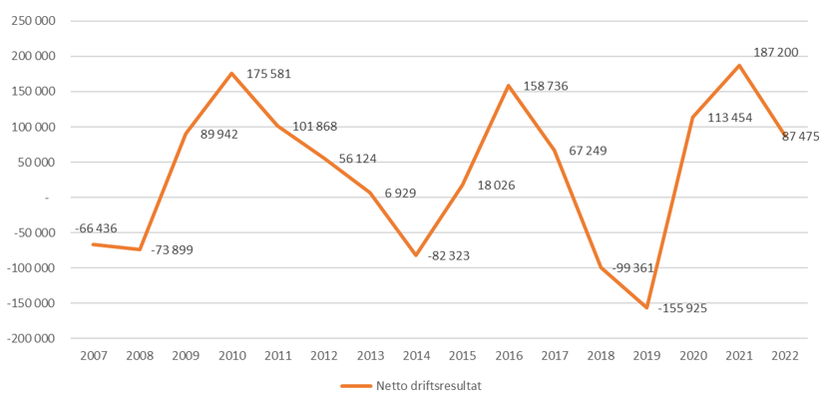
Utvikling av netto driftsresultat​

Slide 8
Disposisjonsfond​
Beløp i 1000 kr​ | Beløp ​
Inngående balanse 01.01.2022​ | 223 453 ​
Bruk av disposisjonsfond (HAP 2022-2025)​ | - 17 600​
Bruk av disposisjonsfond (ProTromsø)​ | - 4 000​
Bruk av disposisjonsfond (Asfalt)​ | - 15 000​
Budsjettert avsetninger til disposisjonsfond i HAP, tertialrapporter og justeringssak​ | 165 356​
Delvis strykning av vedtatt bruk av disposisjonsfond (avslutning)​ | 8 491​
Utgående balanse 31.12.2022​ | 360 700​
​ | ​
Vedtatt bruk av disposisjonsfond i 2023:​ | ​
Etableringskostnader Tromsøbolig KF (KST-sak 97/22)​ | - 20 000​
Tilgjengelig disposisjonsfond i 2023​ | 340 700​
*Resultatet som vises, er urevidert. Poster kan komme til korreksjon ved revisors gjennomgang og vår egen kvalitetssikring.​

Slide 9
Utvikling av gjeld​
Type gjeld (i tusen)​ | 31.12.2022​ | 31.12.2021​ | Endring 2022-21 ​
Skattefinansiert gjeld​ | 5 955 509​ | 5 443 883​ | 511 626​
Selvkostfinansiert gjeld (vann og avløp)​ | 1 782 597​ | 1 763 695​ | 18 902​
Utlånsfinansiert gjeld (Husbanken)​ | 1 455 737​ | 1 330 090​ | 125 647​
Samlet gjeld​ | 9 193 843​ | 8 537 668​ | 656 175​

Slide 10
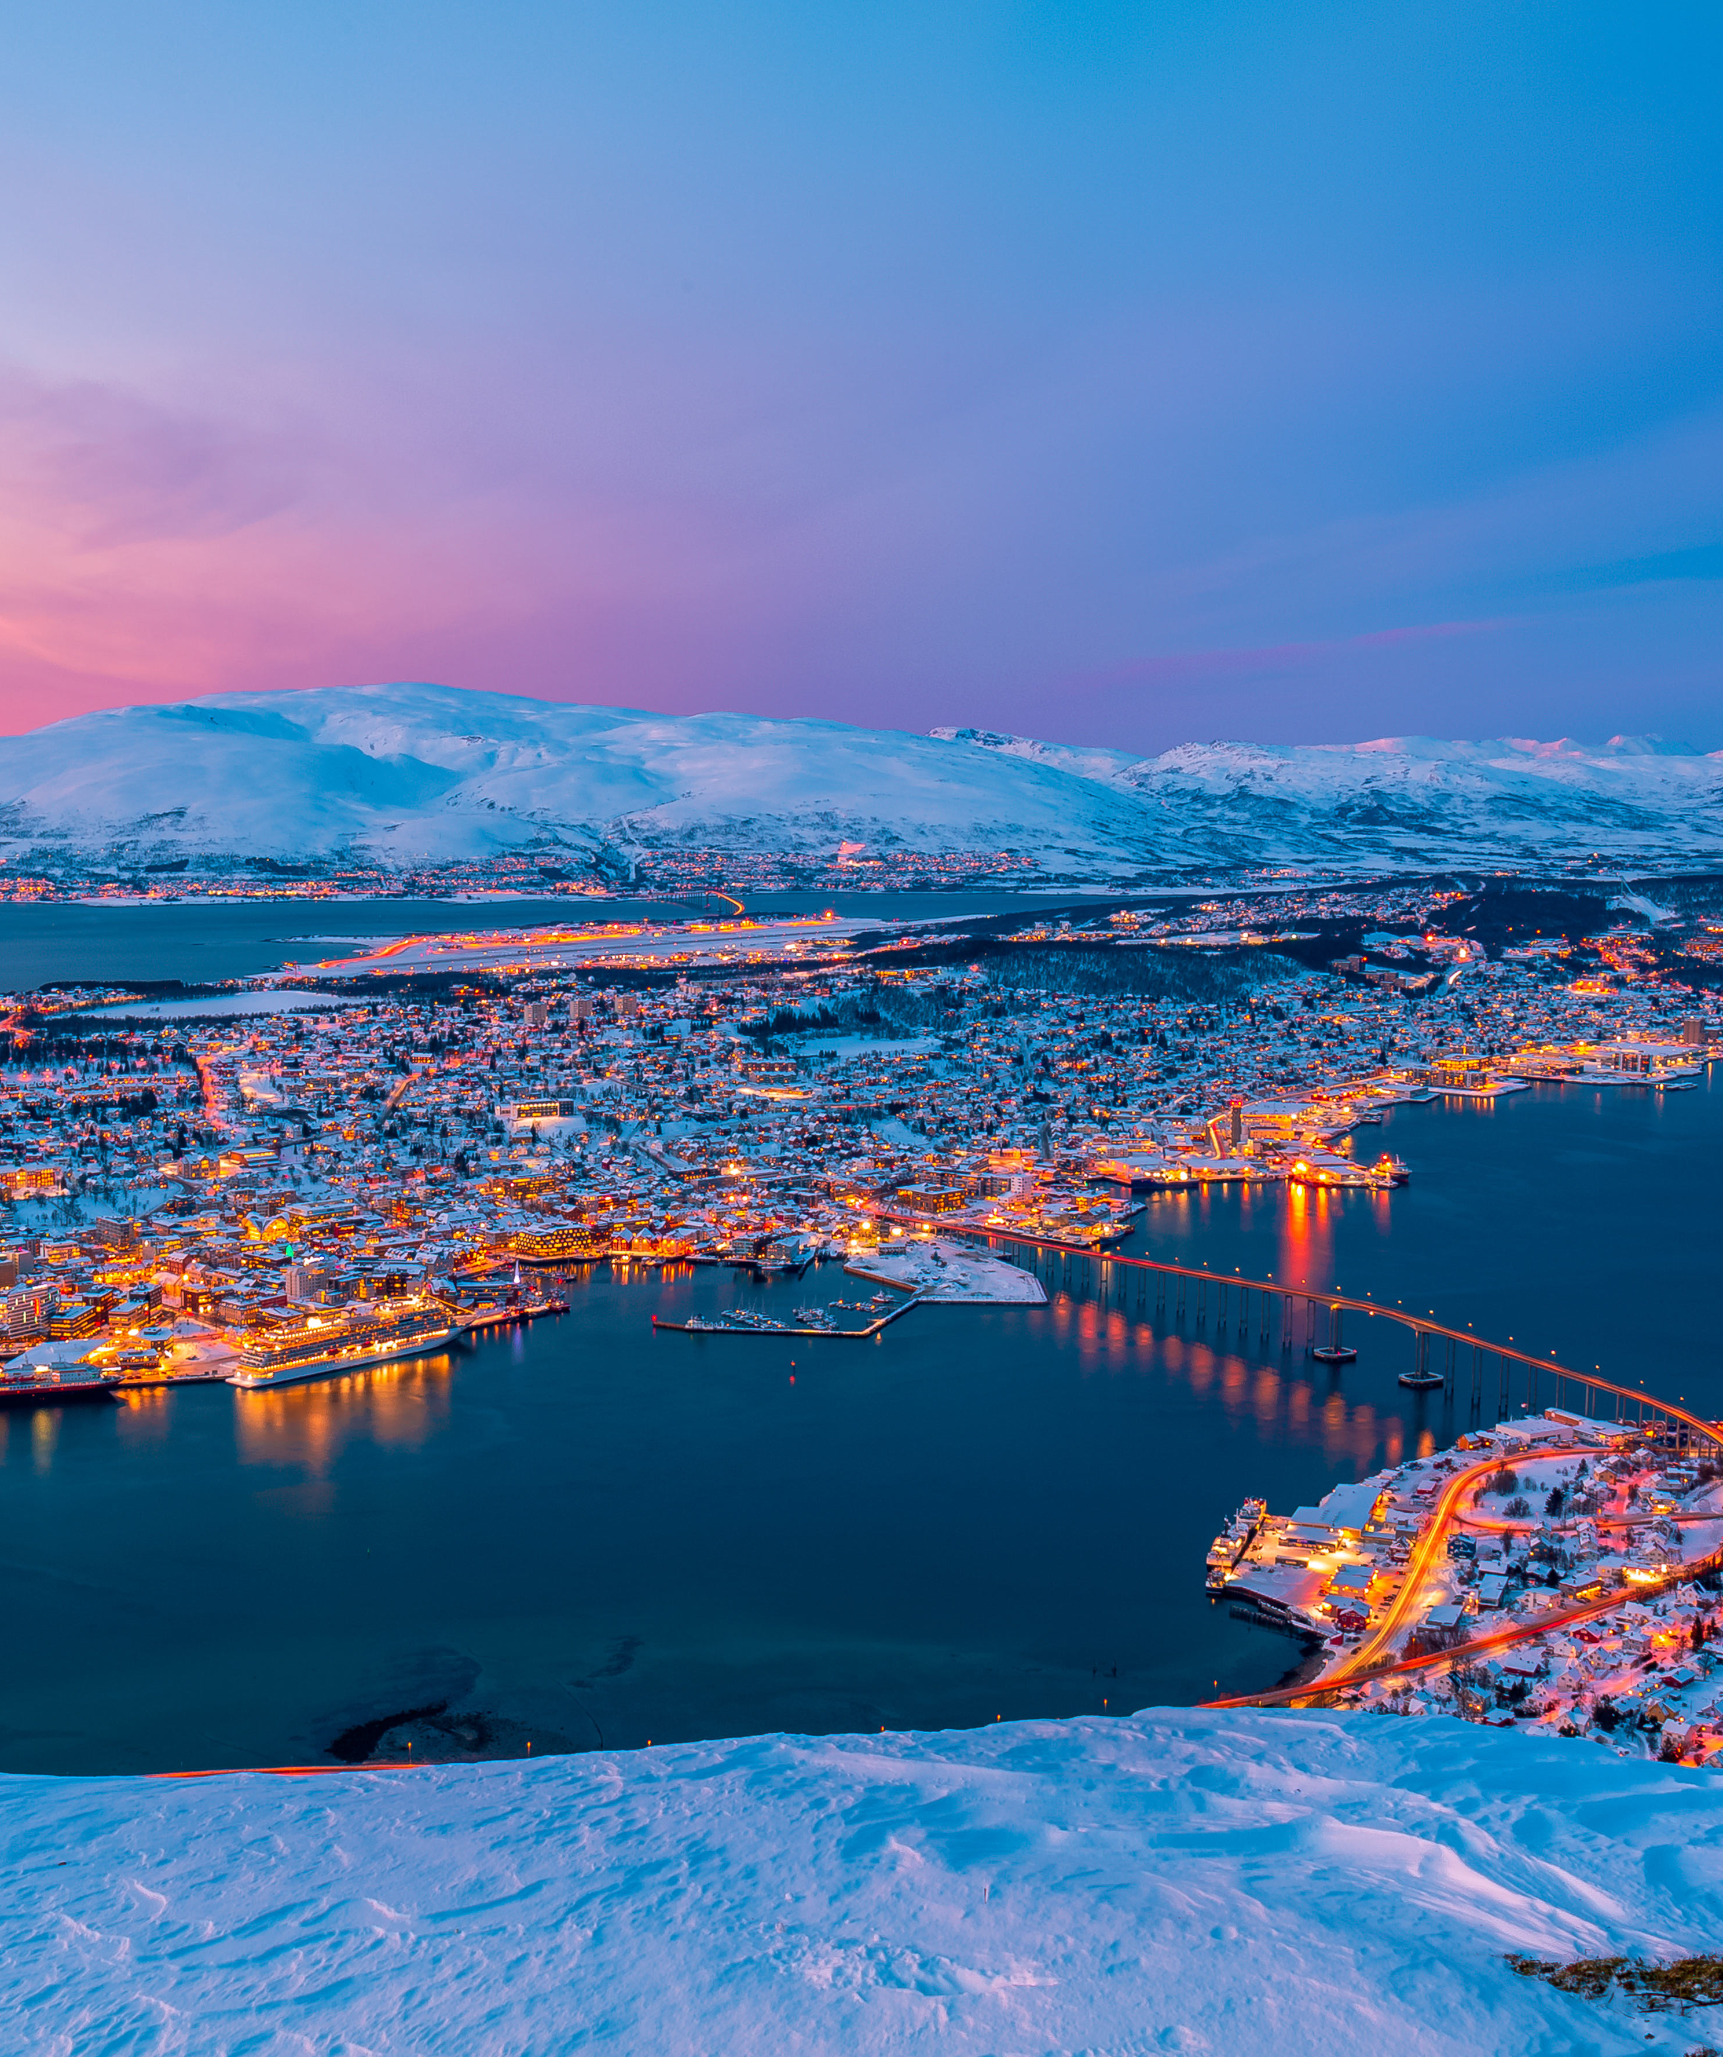
Tid for endring
Demografiske endringer – det skjer nå
Klimaspørsmålet vil kreve mye av oss
Samfunnssikkerhet og beredskap vil kreve store endringer
Økte forskjeller i samfunnet – utenforskap og fattigdom må bekjempes
Vil kreve store endringer, og reelle prioriteringer
Penger løser ikke disse utfordringene, vi må gjøre mindre av noe

Slide 11
Appendix​
Her finner du detaljerte regnskapsoversikter vedlagt som viser hvor avvikene fremkommer på mer detaljert nivå.​
​
Spørsmål kan rettes til:​
Kommunedirektør Stig Johnsen, telefon 913 06 411 epost: stig.t.johnsen@tromso.kommune.no ​
Direktør Geir Andersen, telefon 466 83 068, epost:​
Geir.Andersen@tromso.kommune.no​
​
​

Slide 12
Hovedoversikt – drift ​
(tall i hele tusen kroner)​ | Regnskap 2022​ | Rev. budsjett 2022​ | Oppr budsjett 2022​ | Regnskap 2021​
Rammetilskudd​ | -1 984 322​ | -1 991 454​ | -1 897 890​ | -1 985 518​
Inntekts- og formuesskatt​ | -2 903 676​ | -2 911 400​ | -2 682 400​ | -2 721 935​
Eiendomsskatt​ | -258 692​ | -264 000​ | -264 000​ | -237 255​
Andre generelle driftsinntekter​ | -193 821​ | -188 088​ | -112 338​ | -90 819​
Sum generelle driftsinntekter​ | -5 340 511​ | -5 354 942​ | -4 956 628​ | -5 035 527​
​ | ​ | ​ | ​ | ​
Korrigert sum bevilgninger drift, netto​ | 4 970 490​ | 4 947 482​ | 4 634 969​ | 4 548 975​
Avskrivninger​ | 453 393​ | 466 285​ | 454 074​ | 433 230​
Sum netto driftsutgifter​ | 5 423 883​ | 5 413 767​ | 5 089 043​ | 4 982 205​
​ | ​ | ​ | ​ | ​
Brutto driftsresultat​ | 83 371​ | 58 825​ | 132 415​ | -53 322​
​ | ​ | ​ | ​ | ​
Renteinntekter​ | -88 465​ | -83 804​ | -61 301​ | -47 882​
Utbytter​ | -130 000​ | -150 000​ | -150 000​ | -112 730​
Gevinster og tap på finansielle omløpsmidler​ | -55 008​ | 0​ | 0​ | -18​
Renteutgifter​ | 224 484​ | 234 936​ | 204 429​ | 140 735​
Avdrag på lån​ | 331 535​ | 341 000​ | 341 000​ | 319 246​
Netto finansutgifter​ | 282 546​ | 342 132​ | 334 128​ | 299 352​
​ | ​ | ​ | ​ | ​
Motpost avskrivninger​ | -453 393​ | -466 285​ | -454 074​ | -433 230​
​ | ​ | ​ | ​ | ​
Netto driftsresultat​ | -87 475​ | -65 329​ | 12 469​ | -187 200​
​ | ​ | ​ | ​ | ​
Disponering eller dekning av netto driftsresultat:​ | ​ | ​ | ​ | ​
Overføring til investering​ | 23 393​ | 23 393​ | 0​ | 462​
Avsetninger til bundne driftsfond​ | 21 111​ | 1 500​ | 7 630​ | 61 420​
Bruk av bundne driftsfond​ | -94 276​ | -88 320​ | -48 324​ | -71 796​
Avsetninger til disposisjonsfond​ | 165 356​ | 165 356​ | 45 825​ | 197 114​
Bruk av disposisjonsfond​ | -28 109​ | -36 600​ | -17 600​ | 0​
Dekning av tidligere års merforbruk​ | 0​ | 0​ | 0​ | 0​
Sum disponeringer eller dekning av netto driftsresultat​ | 87 475​ | 65 329​ | -12 469​ | 187 200​
​ | ​ | ​ | ​ | ​
Fremført til inndekning i senere år (merforbruk)​ | 0​ | 0​ | 0​ | 0​

Slide 13
Driftsregnskap på ansvarsrammer​ ​
 | (tall i hele tusen kroner) | Regnskap 2022 | Rev. budsjett 2022 | Oppr budsjett 2022 | Regnskap 2021
1000 | Barnehage | 715 384 | 724 030 | 667 502 | 689 994
2000 | Skole | 885 082 | 907 231 | 820 137 | 809 708
3000 | Barn og familie | 346 937 | 354 605 | 324 914 | 287 754
4000 | Kultur | 130 227 | 134 782 | 118 713 | 119 574
5000 | Helse- og omsorgstjenester | 1 890 240 | 1 805 551 | 1 518 817 | 1 680 582
6000 | Velferd, arbeid og inkludering | 377 436 | 382 726 | 320 592 | 323 816
7000 | Infrastruktur, samfunnsutvikling og miljø | 510 372 | 502 255 | 454 597 | 480 613
8000 | Kirker og gravlunder | 34 835 | 34 835 | 34 552 | 32 189
9000 | Demokratisk styring | 27 563 | 27 351 | 25 542 | 24 982
9100 | Organisasjon, ledelse og styring | 300 298 | 309 734 | 261 379 | 268 755
9200 | Sentralt budsjettområde | -195 338 | -194 521 | 153 840 | -82 930
 | Sum bevilgning drift, netto | 5 023 036 | 4 988 579 | 4 700 585 | 4 635 037
 | Herav:
 | Avskrivninger | 68 569 | 68 569 | 68 358 | 66 316
 | Netto renteutgifter og -inntekter | 57 151 | 59 348 | 37 952 | 30 125
 | Overført til investering | 0 | 0 | 0 | 0
 | Avsetninger til bundne driftsfond | 21 102 | 1 500 | 7 630 | 61 418
 | Bruk av bundne driftsfond | -94 276 | -88 320 | -48 324 | -71 796
 | Avsetninger til disposisjonsfond | 0 | 0 | 0 | 0
 | Bruk av disposisjonsfond | 0 | 0 | 0 | 0
 | Korrigert sum bevilgninger drift, netto | 4 970 490 | 4 947 482 | 4 634 969 | 4 548 975

Slide 14
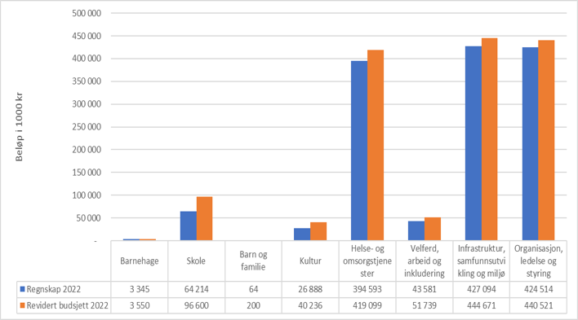
Investeringer i varige driftsmidler 2022​
Kommunen investerte i anleggsmidler for i overkant av 1.384 mill. kroner i 2022. Budsjetterte investeringer var på 1.497 mill. kroner. ​
​
I hovedsak er investeringene finansiert med lån, tilskudd og merverdiavgiftskompensasjon.​

